Slide 1
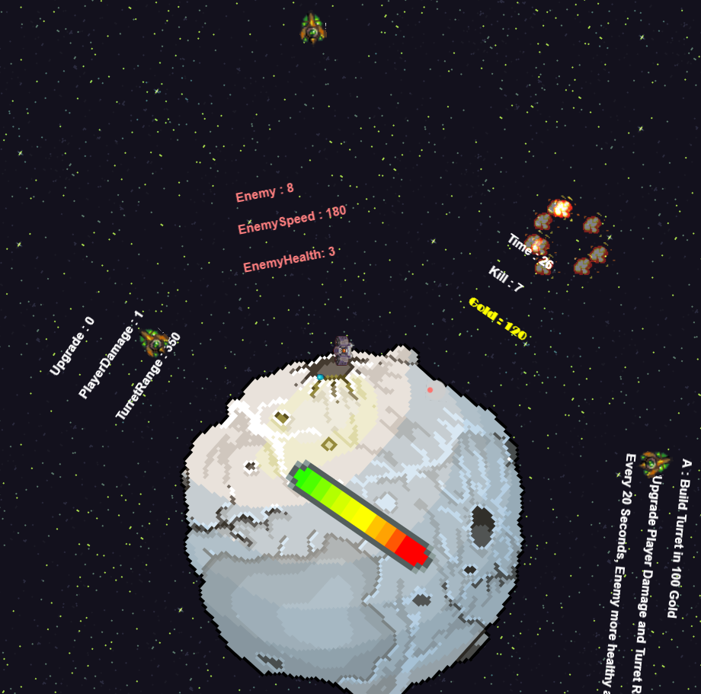
The Catcher in the Planet (행성의 파수꾼)
이철규 l 21207030 l 진성근
○ ‘Constructor 3’(https://www.construct.net)이라는 html 기반의 게임엔진으로 디펜스 게임을 만듦
○ 주인공이 행성에서 다가오는 적들을 혼자서 방어하는 게임 게임 클리어 엔딩은 없고, 점수를 많이 내는 사람을 가려내는 Endless형 게임
○ 조작은 키보드 방향키와 A키(터렛 건설), S키(플레이어 및 터렛 업그레이드)롤 구성
○ 소프트웨어 공학 및 코딩의 실력만으로 질 좋은 작품은 게임 제작이 적합하다고 생각하여 게임을 만들게 됨.
○ 게임은 조작법은 쉬우나 마스터 하기 어려운 게임이 잘 만든 게임이라는 제작 철학을 기반으로 설계
하드웨어 : 데스크톱 및 노트북, 키보드
소프트웨어 : Constructor 3’(https://www.construct.net), 웹 브라우저(CHROME 권장)
사용언어 : HTML5, CSS, JAVASCRIPT
○ 게임 클리어 엔딩은 없고, 점수를 많이 내는 사람을 가려내는 Endless형 게임
○ 키보드 방향키와 A키(터렛 건설), S키(플레이어 및 터렛 업그레이드)로 조작
○ 시간이 지남에 따라 적의 체력과 속도 상승
← 인게임 사진
사다리 타기, 가위바위보 등과 같이 간단한 게임으로 술래를 가려내는 게임으로 적합
( ex: 가장 적은 점수를 내는 사람이 청소하기)
게임 플레이 URL : https://www.scirra.com/arcade/shooting-games/the-catcher-in-the-planet-30-36391
(https://www.scirra.com/ > arcade > shooting-games > the catcher in the planet)

